Slide 1

赏析《琵琶行》的音乐描写
朝阳区线上课堂·高一年级语文
北京市朝阳外国语学校 钟瑞雪

Slide 2
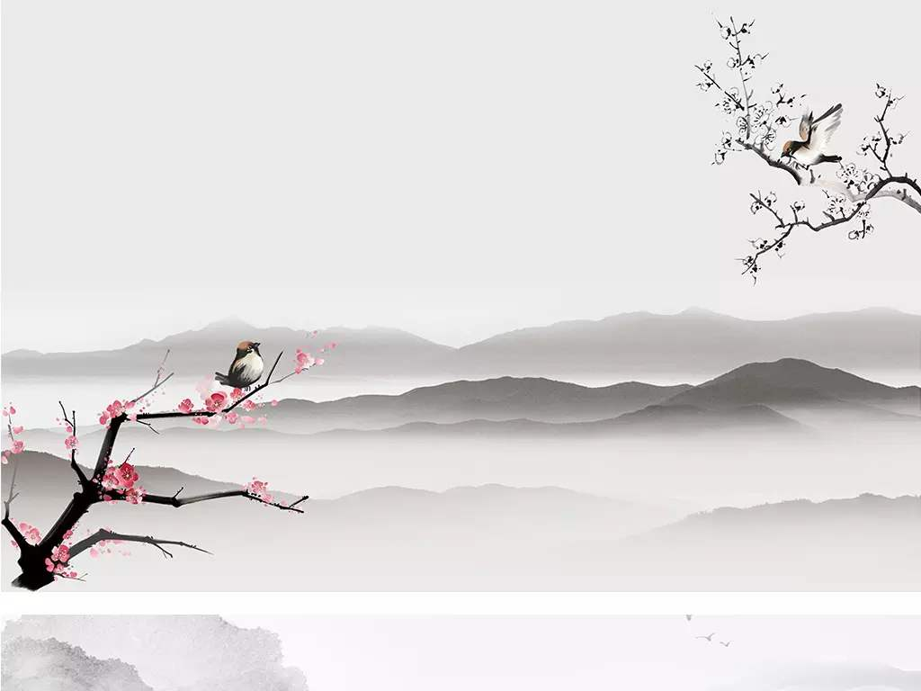
音乐是难以捕捉的，
作者是如何借助语言
把它变成具体可感的形象的？

Slide 3

1、比喻
诗句 | 音乐特点
大弦嘈嘈如急雨
粗重深沉
小弦切切如私语
柔美细腻
大珠小珠落玉盘
圆润清脆
间关莺语花底滑
婉转流畅
幽咽泉流冰下难
低沉抑郁
银瓶乍破水浆迸
激越响亮
铁骑突出刀枪鸣
雄壮气势
将 抽 象 的 音 乐 变 为 可 感 的 形 象

Slide 4
2、通感
又叫“移觉”，是在描述客观事物时，用形象的语言使感觉转移。
“微风过处，送来缕缕清香,
仿佛远处高楼上渺茫的歌声似的。”

Slide 5
3、侧面烘托
通过对周围人物的言谈反应或者景物的描写，从侧面来衬托要写的人物。
“忽闻水上琵琶声，主人忘归客不发。”
“东船西舫悄无言，唯见江心秋月白。”
“凄凄不似向前声，满座重闻皆掩泣。”

Slide 6
4、对比
（1）演奏风格的对比
（2）音色特点的对比

Slide 7
音乐旋律
四弦一声如裂帛
间关莺语花底滑
大弦嘈嘈如急雨
水浆迸、刀枪鸣
小弦切切如私语
凝绝不通声暂歇

Slide 8
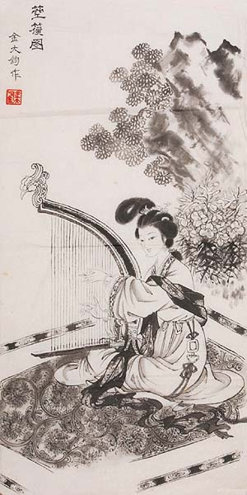
“白香山‘江上琵琶’，
韩退之《颖师琴》，
李长吉《李凭箜篌引》，
皆摹写声音之至文。
韩足以惊天，李足以泣鬼，
白足以移人。”
——清·方扶南

Slide 9

谢谢您的观看
北京市朝阳区教育研究中心 制作

